Slide 1

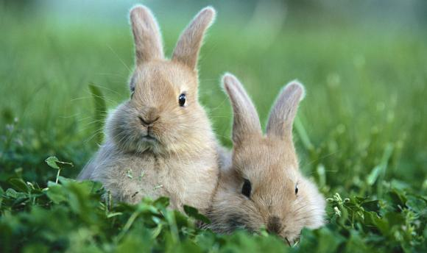


Okunoshima,
la Isla
de los Conejos
José Luis

Slide 2
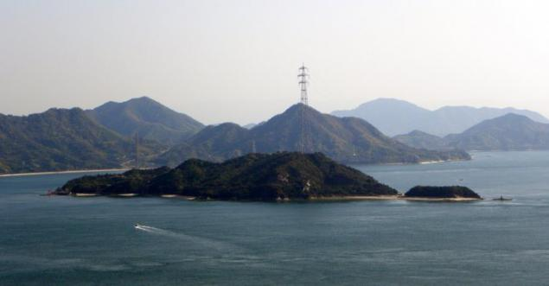

Slide 3
Okunoshima, la Isla de los Conejos… Cientos de conejos!
Todo el mundo adora a los conejos. Sus orejones, cuerpos rechonchos y hocicos. Afortunadamente para los amantes de estos animales, hay una isla que es un auténtico paraíso de los conejos.

Slide 4
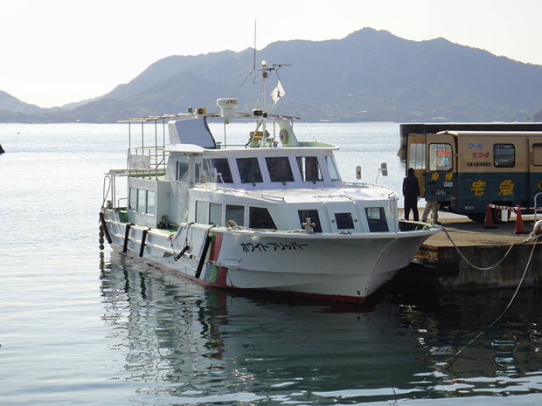

Slide 5
Se trata de Okunoshima, un islote de tan solo 3,4 km frente a la costa de Hiroshima. Allí hay cientos de conejos que retozan libremente a sus anchas a lo largo y ancho de la isleta.

Slide 6
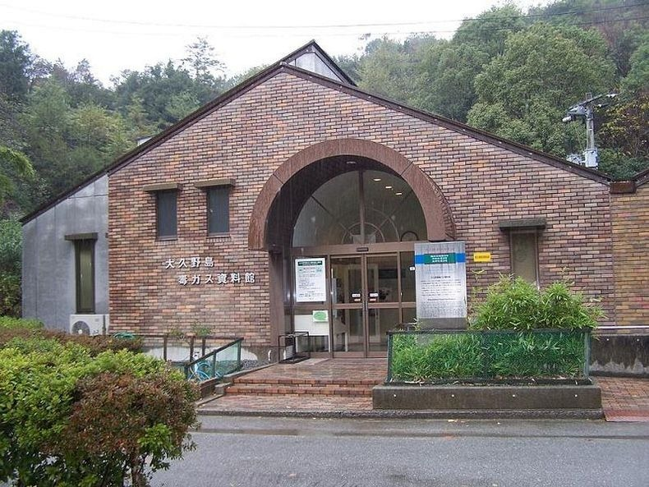

Slide 7
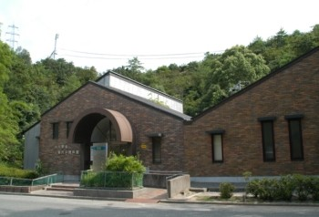

Slide 8
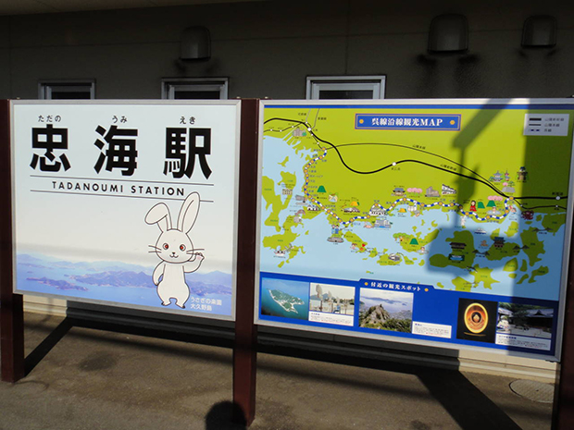

Slide 9
En 1971, un grupo de alumnos liberaron a ocho conejos en la isla y dadas las condiciones, éstos roedores hicieron lo mejor que sabían hacer: reproducirse y comer.
A la isla también se le conoce como “Usagi Shima” (Isla Conejo), donde el turismo principal visita a estos conejitos a través de un plan llamado “Vamos a jugar con los conejos” y , aunque se trata de animales salvajes, los conejos conviven con los seres humanos y se acercan en masa a los visitantes buscando algo de comer, sobre todo en los meses más fríos cuando su fuente de alimentos naturales son escasos.

Slide 10
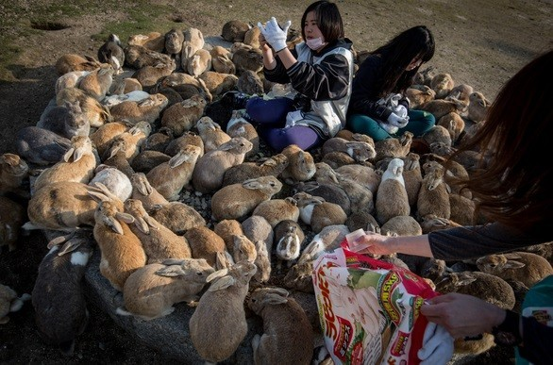

Slide 11
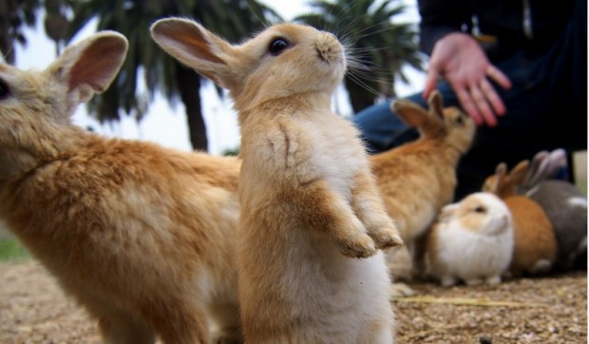

Slide 12
Origina una oleada de turistas que año con año llega a esta peculiar isla.
La isla tiene una extensión aproximada de 700 mil metros cuadrados, en la que hay además campos de golf, playas, parques y un lujoso hotel.
Aunque los conejos que ahí habitan son considerados "salvajes", están tan acostumbrados a la presencia de la gente que no es inusual verlos saltar al regazo de los turistas para ser alimentados.

Slide 13

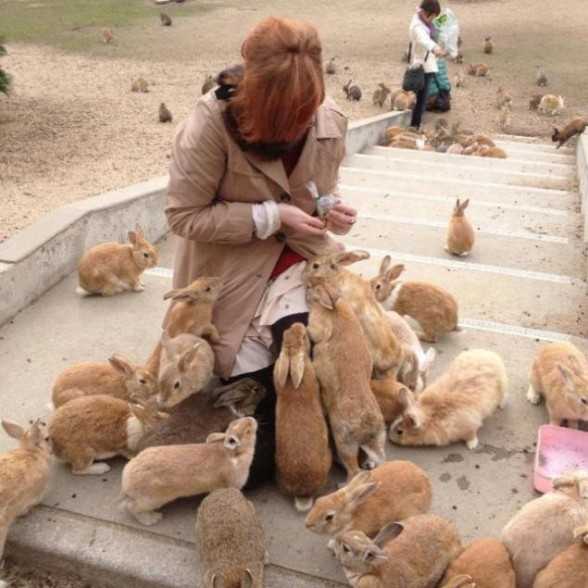

Slide 14
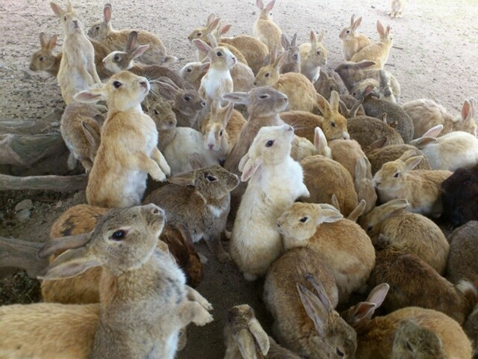

Slide 15
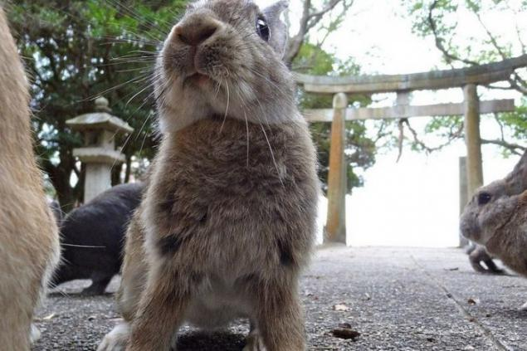

Slide 16
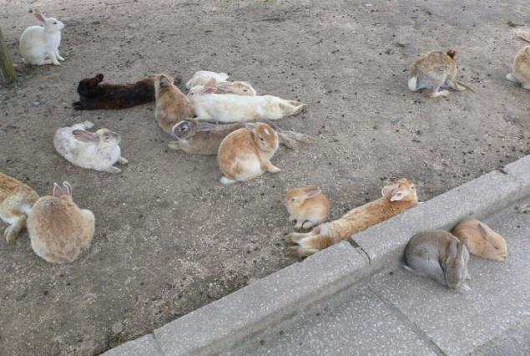

Slide 17
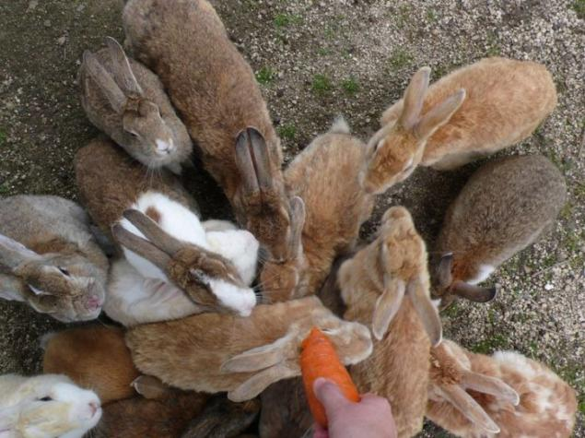

Slide 18
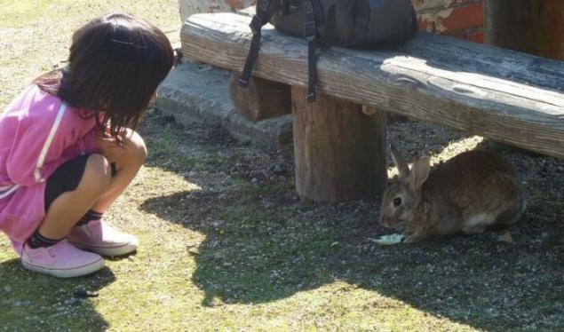

Slide 19
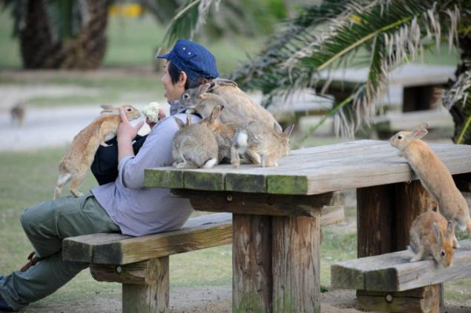

Slide 21
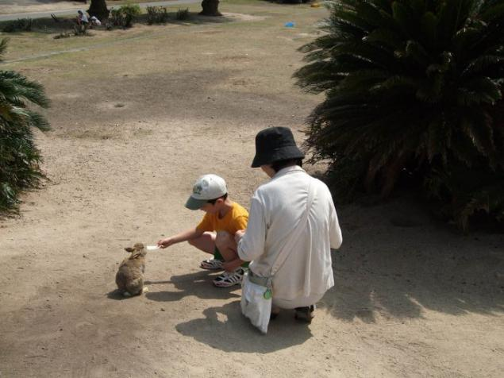

Slide 22
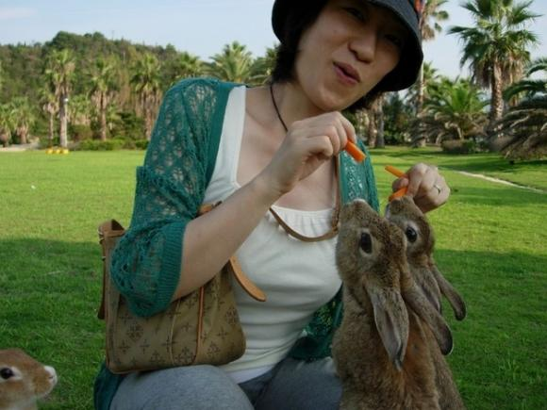

Slide 23
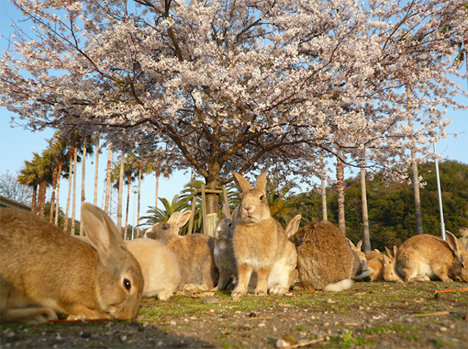

Slide 24
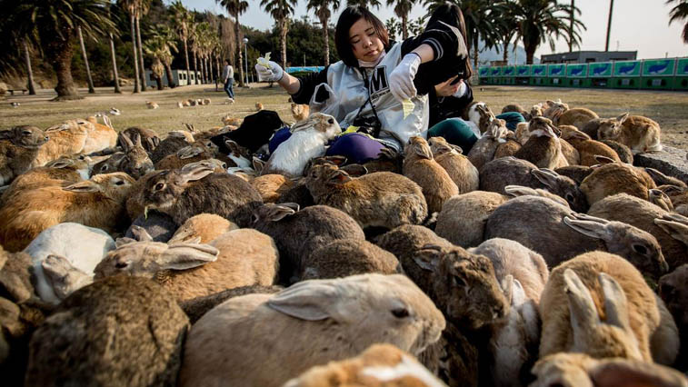

Slide 25
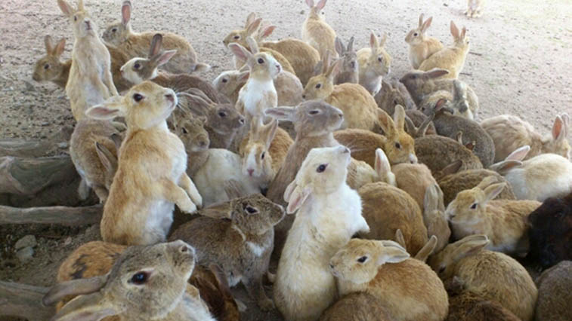

Slide 26
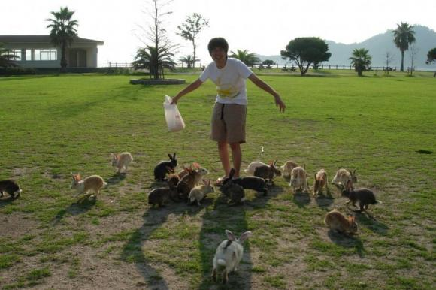

Slide 27
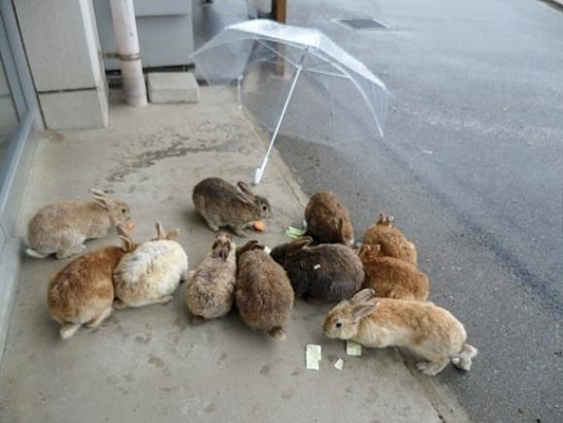

Slide 28
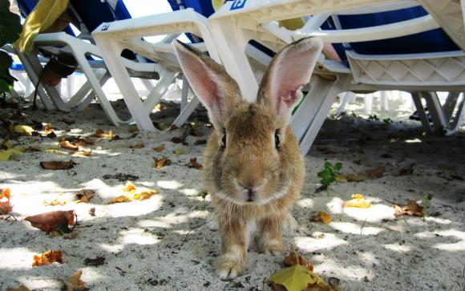

Slide 29
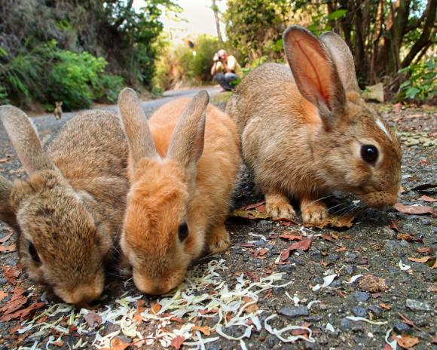

Slide 30
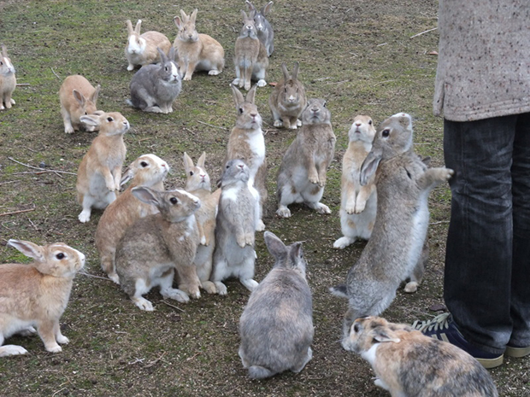

Slide 31
Los amantes de los conejos seguro disfrutarán de una visita la isla de Okunoshima, en la prefectura de Hiroshima, hogar de cientos de estos animales que se desplazan libremente por ella y persiguen a los humanos en busca continua de comida.
Los lugareños cuentan que, durante la Segunda Guerra Mundial, Okunoshima albergó una fábrica de gas venenoso donde estos animales fueron trasladados para probar los efectos del tóxico gas. La guerra acabó, la isla fue abandonada, pero los conejos se quedaron y se reprodujeron. Otra versión sostiene que en 1971 un grupo de niños hizo un paseo por la isla y dejaron libremente en ella ocho conejos.
Okunoshima tiene, además, un museo que muestra los nocivos efectos que el gas venenoso tiene en los seres humanos. En los últimos años se ha abierto un hotel, un campamento y un campo de golf para turistas. A continuación se puede apreciar la cantidad abrumadora de estos animales.

Slide 32
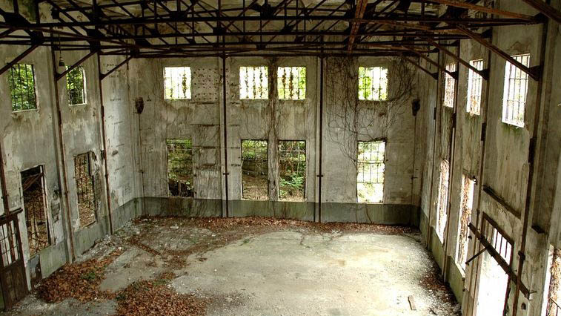

Slide 33
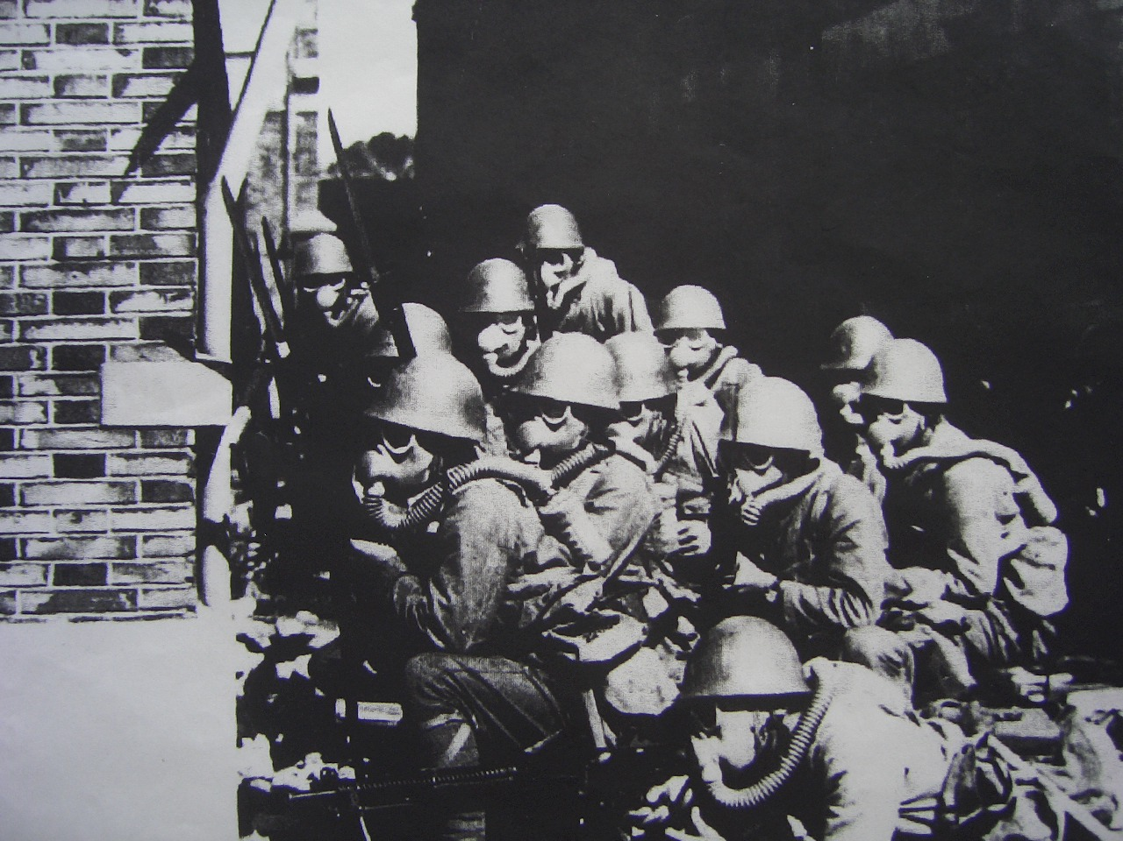

Slide 34
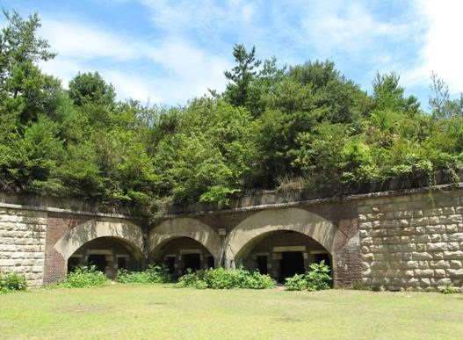

Slide 35
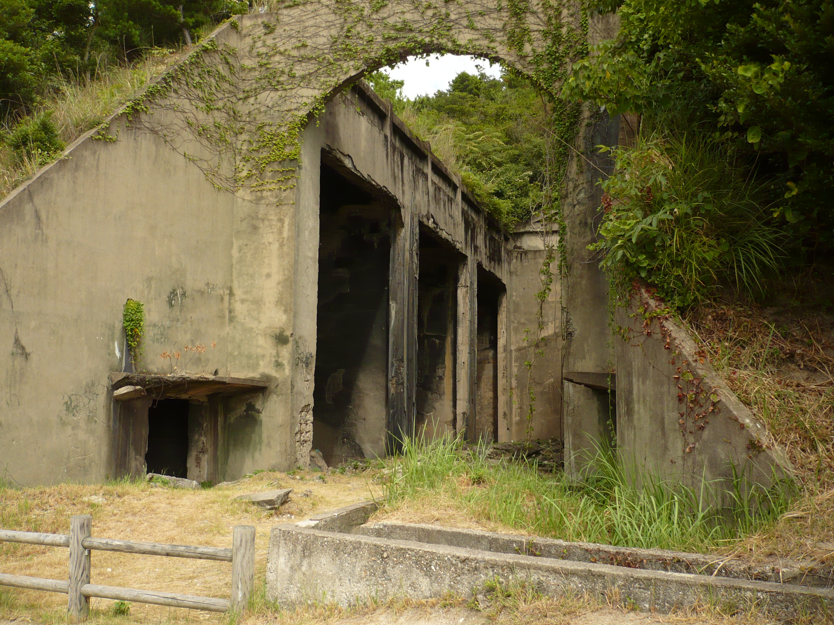

Slide 36
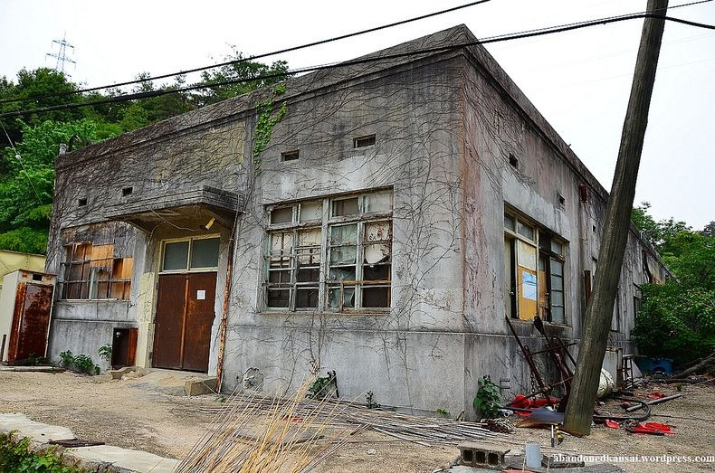

Slide 37
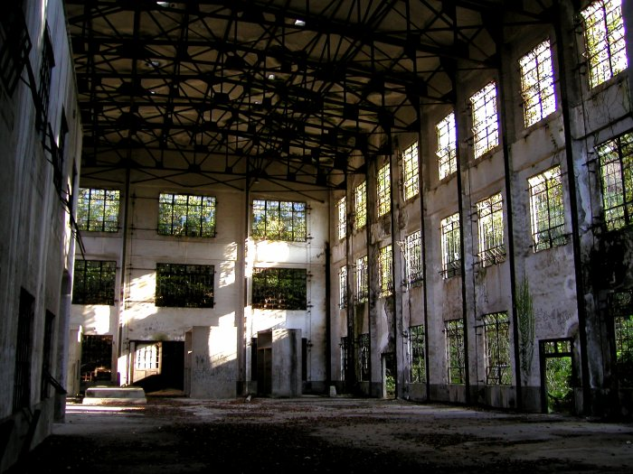

Slide 38
Propició el escondite perfecto para la terrible fábrica, y ni los mismos trabajadores, habitantes de la isla y zonas cercanas, conocían el uso y finalidad de lo que allí se fabricaba. El Gobierno guardó el secreto durante mucho tiempo, pues Japón era uno de los firmantes del Protocolo de Ginebra de 1925, el cual prohibía la guerra con armas químicas.
La fábrica, que fue abierta en 1929, produciendo más de seis kilotones de gas mostaza y gas lacrimógeno, se cerró al finalizar la Segunda Guerra Mundial. Hoy en día las ruinas siguen aún en pie, y se ha construido el Museo del Gas Venenoso para sobre de las espantosas verdades del gas venenoso.
Cuando la fábrica estaba en uso se utilizaban conejos para realizar terribles pruebas de efectividad, aunque según Murakami, director del Museo Museo del Gas Venenoso, los conejos que actualmente habitan la isla no tienen ninguna relación con los que en su día fueron víctimas inocentes de los laboratorios.

Slide 39
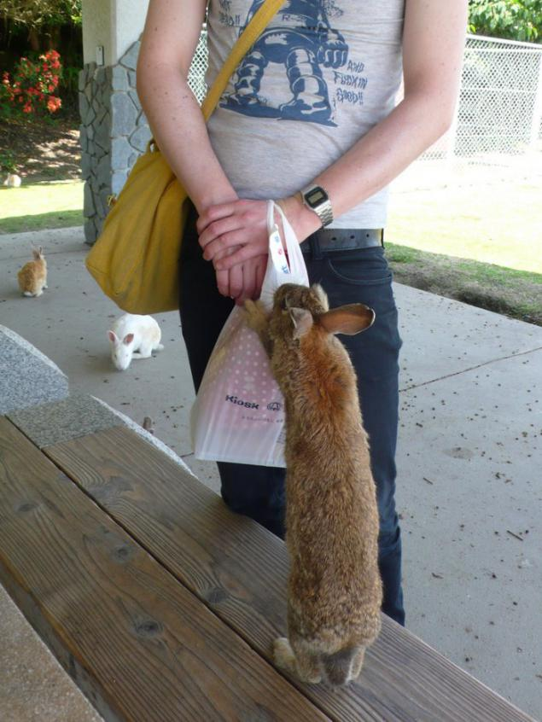

Slide 40
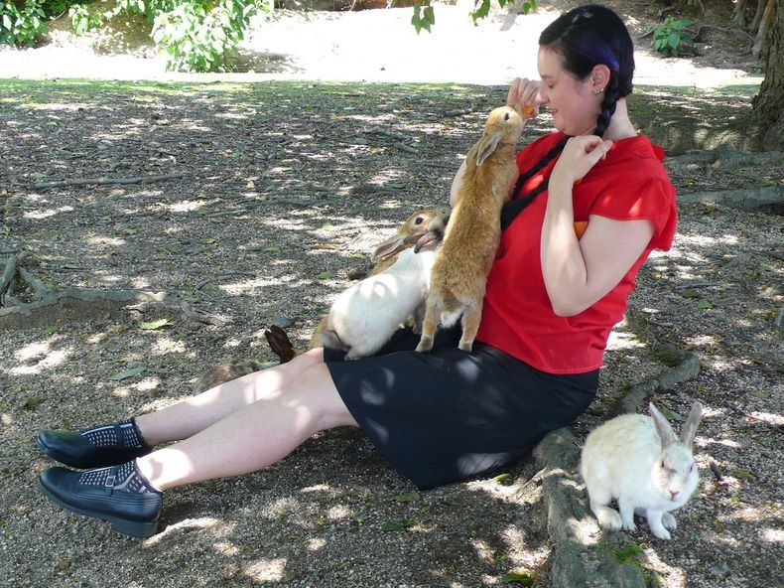

Slide 41
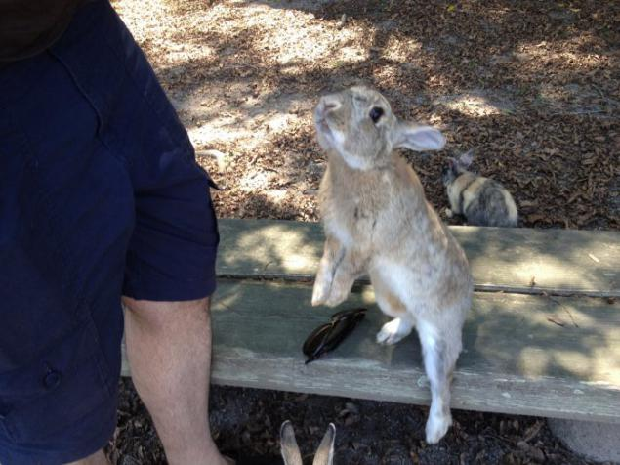

Slide 42
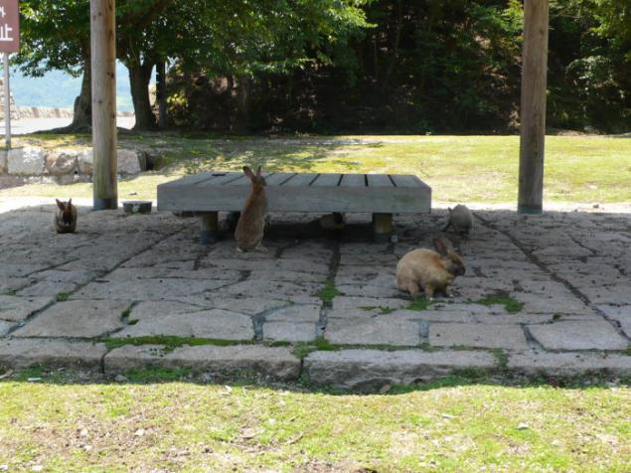

Slide 43
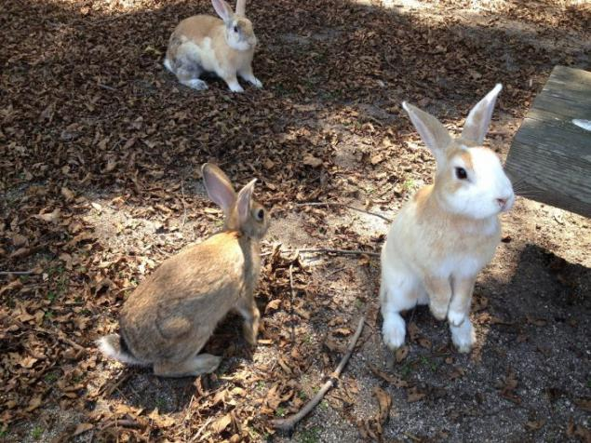

Slide 44
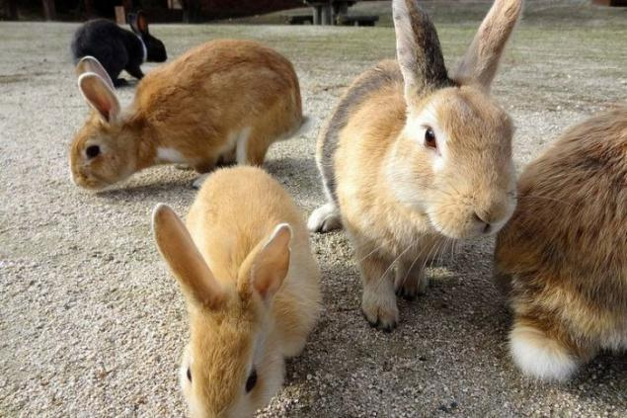

Slide 45
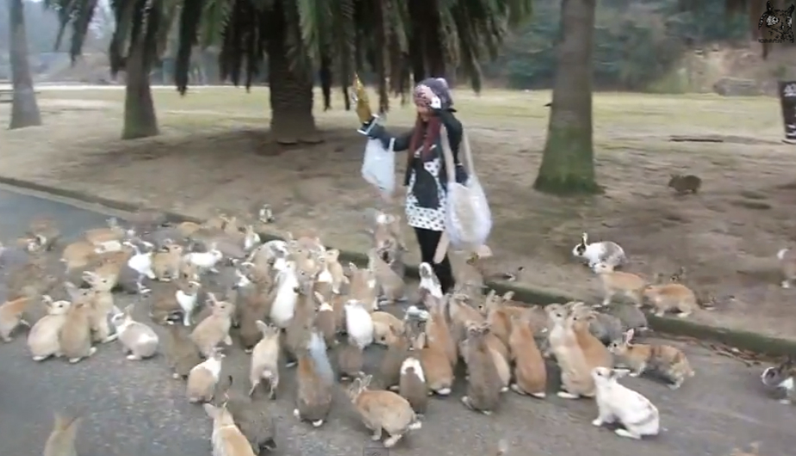

Slide 47


Slide 48
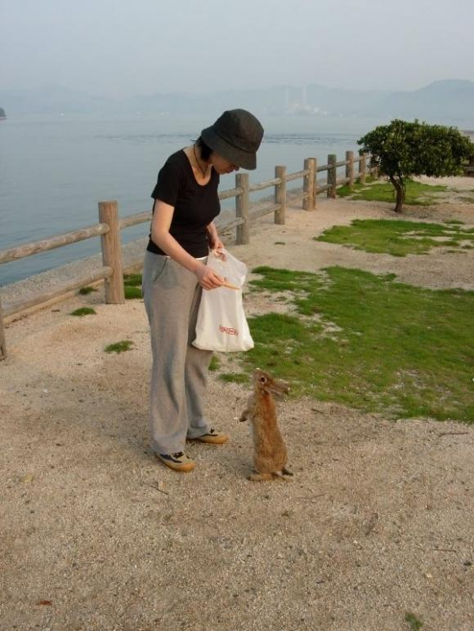

Slide 49
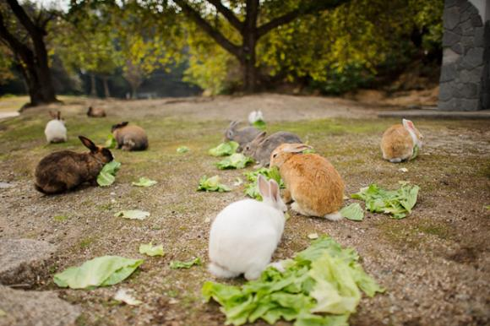

Slide 50


Slide 51
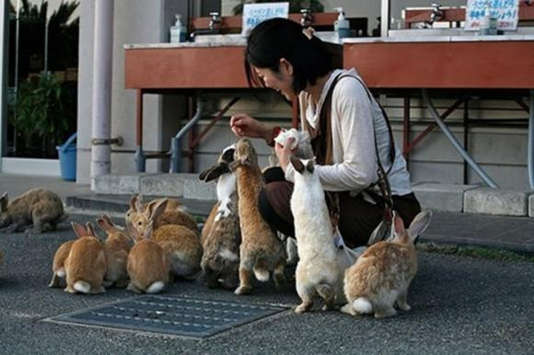

Slide 52
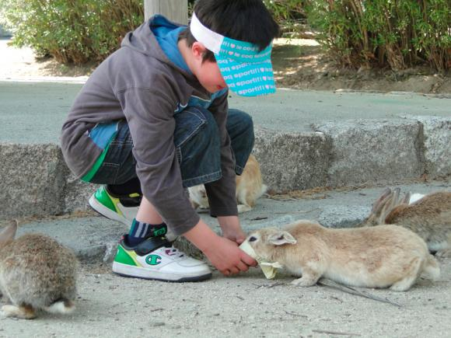

Slide 53
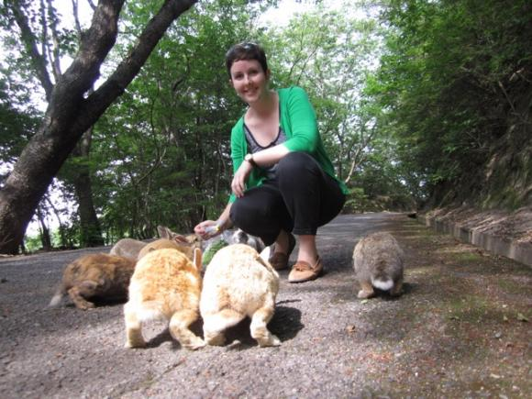

Slide 54
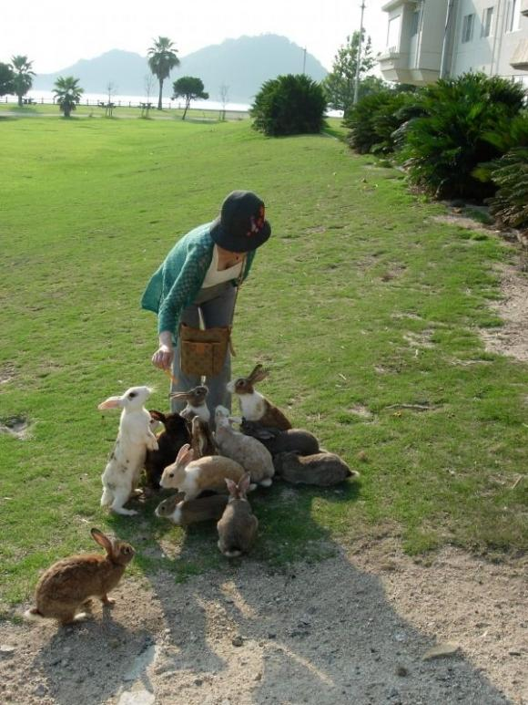

Slide 55
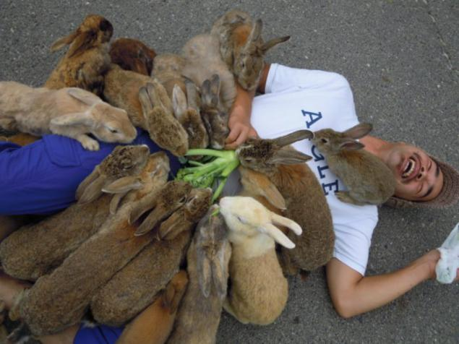

Slide 56
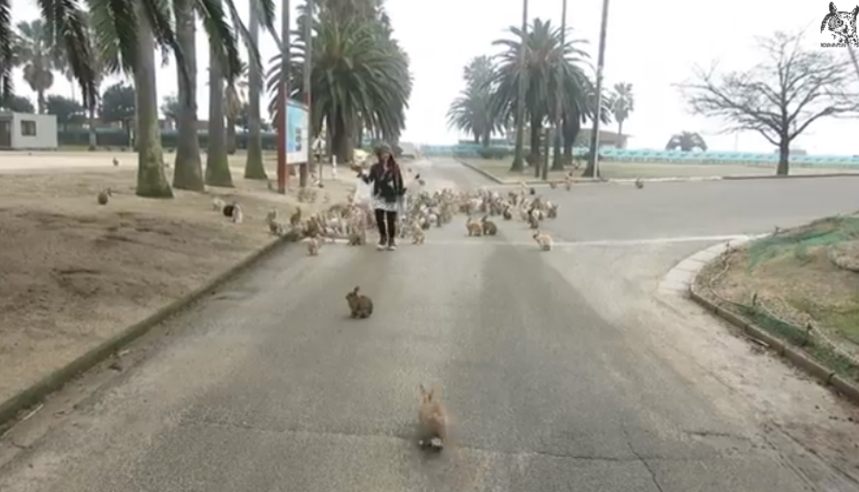

Slide 57
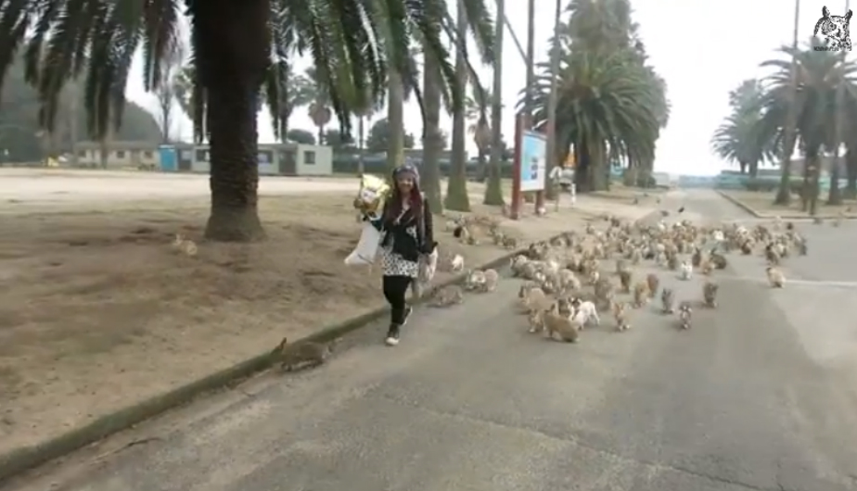

Slide 58
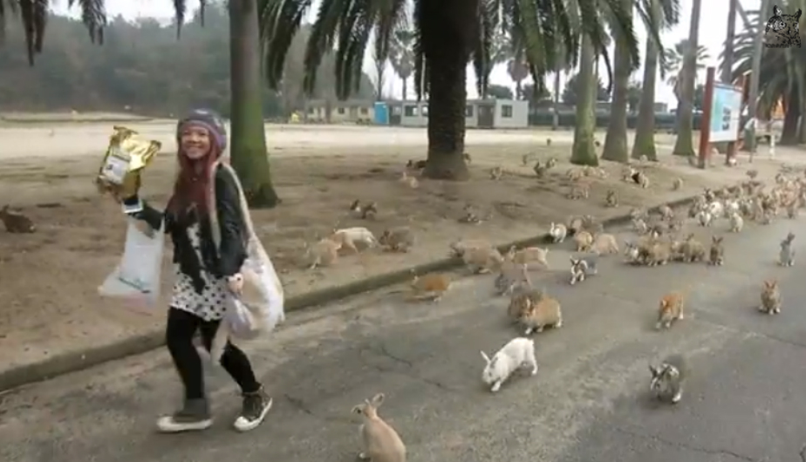

Slide 59
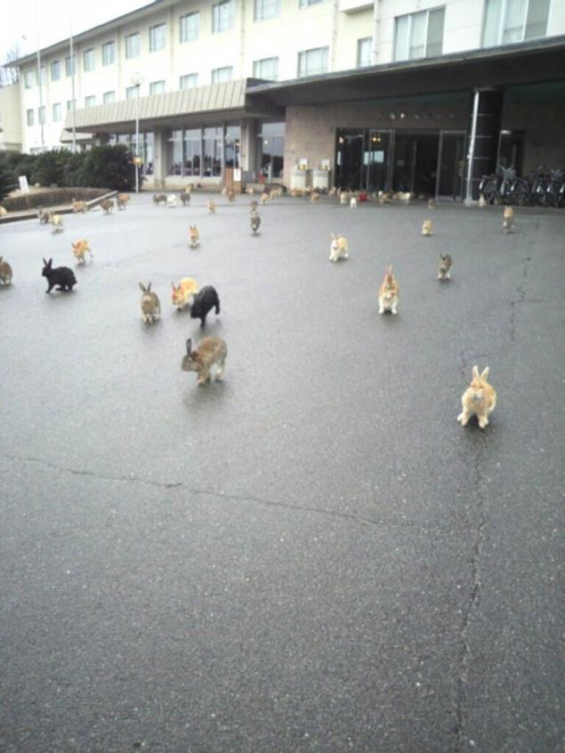

Slide 60
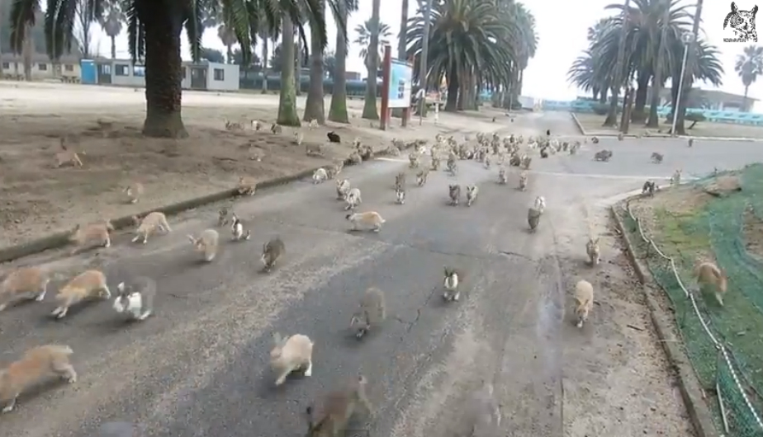

Slide 61


Slide 62


Slide 63
UN FUERTE ABRAZO
QUE TENGAS
UN BUEN DIA
José Luis

Slide 64



Accede a la sección que desees desde aquí:
Propia Creación
De la Red
Dedicatorias | Fechas Especiales | Graciosos
Historia y Arte | Lugares | Musicales
Naturaleza y Ciencias | Política | Reflexión
Religiosos | Románticos | Salud
Dedicatorias | Fechas Especiales | Graciosos
Historia y Arte | Lugares | Musicales
Naturaleza y Ciencias | Política | Reflexión
Religiosos | Románticos | Salud
Si deseas recibir pps periódicamente en tu correo electrónico subscríbete aquí:

